Slide 1
S.O.L.I.D: First five principles of Object Oriented Design
Trần Phạm Hải Đăng
Tô Trần Minh Nhựt

Slide 2
NỘI DUNG
Giới thiệu về S.O.L.I.D
Tìm hiểu năm nguyên tắc của S.O.L.I.D

Slide 3
Giới thiệu về S.O.L.I.D
1/ Khái niệm
S.O.L.I.D là một từ viết tắt của năm nguyên tắc đầu tiên dùng cho thiết kế theo hướng đối tượng, được viết ra bởi Robert C. Martin, thường được biết đến với cái tên Uncle Bob.
2/ Ý nghĩa của S.O.L.I.D
Những chữ viết tắt này trong có vẻ khó hiểu, nhưng thật ra ý nghĩa của chúng rất đơn giản để chúng ta có thể nắm bắt được:
S – Single-responsiblity principle
O – Open-closed principle
L – Liskov substitution principle
I – Interface segregation principle
D – Dependency Inversion Principle

Slide 4
Giới thiệu về S.O.L.I.D
3/ Mục đích của S.O.L.I.D
Cách viết code truyền thống thì làm cho code cứng, dễ xảy ra lỗi và khó khăn trong việc tái sử dụng. Mục đích của S.O.L.I.D đơn giản là khi ta kết hợp năm nguyên tắc này lại, nó sẽ giúp cho việc phát triển phần mềm trở nên dễ dàng hơn rất nhiều:
Dễ dàng để bảo trì và nâng cấp phần mềm.
Giúp tránh các lỗi về code cũng như dễ dàng cấu trúc lại code.
Nâng cao khả năng tái sử dụng của code
Giúp phần mềm trở nên linh hoạt và dễ thích nghi.

Slide 5
Tìm hiểu năm nguyên tắc của S.O.L.I.D
1/ Single Responsibility Principle
Một class chỉ nên có một và chỉ một lí do để thay đổi, nghĩa là một class chỉ nên thực hiện duy nhất một công việc. Điều này không đồng nghĩa với việc class chỉ có một phương thức, mà class có thể có nhiều thành viên (thuộc tính và phương thức) nhưng tất cả chúng điều phải phục vụ cho một mục đích của class đó.
- Cơ sở cho nguyên tắc này là sự gắn kết. Nếu một class chỉ thực hiện một chức năng đơn giản, thì khi nhiều class có sự gắn kết với nhau sẽ thực được một chức năng phức tạp.
Ví dụ:
Chúng ta cần tính tổng diện tích của hình tròn và hình vuông.
Vậy việc đầu tiên mà chúng ta phải làm là đi xây dựng từng class định nghĩa cho hai hình này.
Tiếp đến, ta sẽ xây dựng class tính tổng diện tích của chúng.

Slide 6
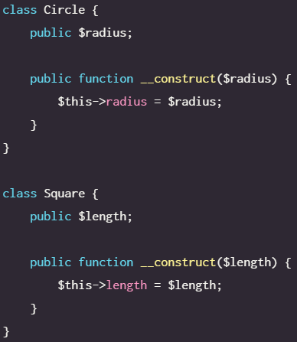

Slide 7
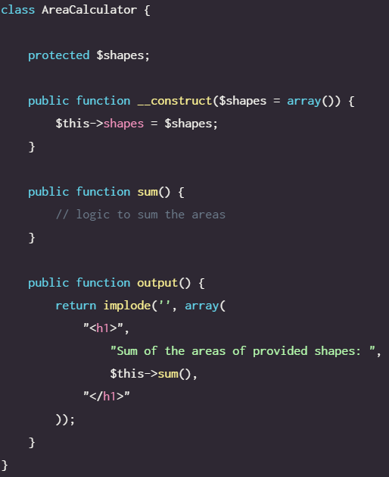

Slide 8
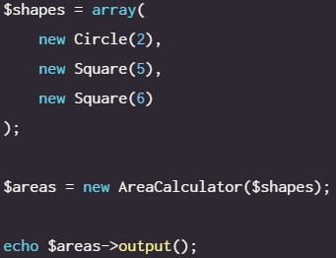
Tìm hiểu năm nguyên tắc của S.O.L.I.D
Để sử dụng class AreaCalculator, ta đơn giản chỉ cần đưa vào một mảng chứa thể hiện của hình tròn và hình vuông rồi xuất kết quả ra màn hình.

Slide 9
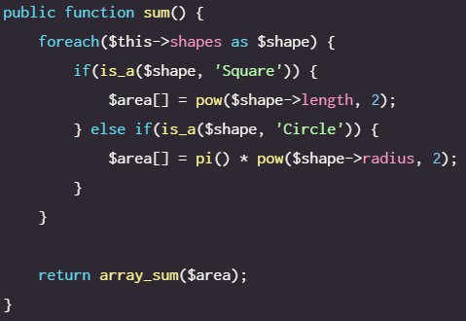
Tìm hiểu năm nguyên tắc của S.O.L.I.D
2/ Open – Close Principle
Những đối tượng hay thực thể chỉ nên được mở ra cho việc mở rộng và đóng lại nếu muốn sửa đổi. Nghĩa là một class nên được phát triển, mở rộng mà không cần sửa đổi class đó.
Ví dụ:
Quay lại ví dụ về class AreaCalculator trước đó, ta để ý kĩ phương thức sum.

Slide 10
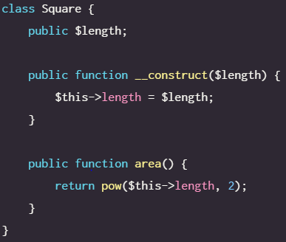
Tìm hiểu năm nguyên tắc của S.O.L.I.D
Giả sử nếu như ta muốn tính tổng diện tích của nhiều hình hơn, nếu vậy thì ta phải thêm vào phương thức sum nhiều lệnh if/else hơn nữa, nếu thế thì ta lại đi ngược lại với nguyên tắc Open – Close.
Cách làm tốt hơn trong trường hợp này là ta nên loại bỏ cách xử lí tính toán trong hàm sum. Thay vào đó, ta sẽ thêm phương thức tính diện tích area vào từng class hình.

Slide 11
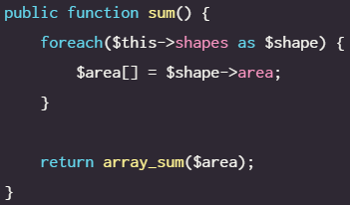
Tìm hiểu năm nguyên tắc của S.O.L.I.D
Tiếp đến, ta thay đổi cách xử lí trong phương thức sum như sau:
Như vậy là ta đã có thể tính được tổng diện tích của nhiều hình hơn nữa mà không làm bẻ gãy cấu trúc code của ta.

Slide 12
Tìm hiểu năm nguyên tắc của S.O.L.I.D
3/ Liskov Substitution Principle
Giả sử ta có q(x) là thuộc tính chứng tỏ đối tượng x thuộc một kiểu T nào đó, q(y) là thuộc tính chứng tỏ đối tượng y thuộc một kiểu S nào đó, trong khi S là kiểu con của T. Nghĩa là một class cha nên được thay thế bởi lớp con của nó.
Ví dụ:
Vẫn lấy ví dụ về class AreaCalculator, ta sẽ xây dựng thêm
class VolumeCalculator được kế thừa từ class AreaCalculator:

Slide 13
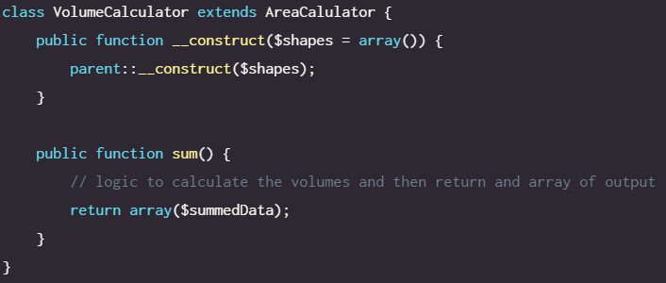
Tìm hiểu năm nguyên tắc của S.O.L.I.D
Tạo thêm class SumCalculatorOutputter để xuất dữ liệu ra màn hình theo nhiều định dạng file:

Slide 14
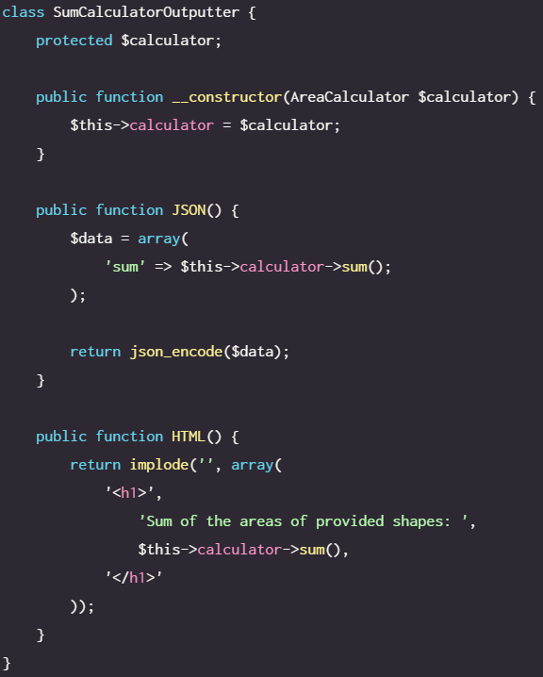

Slide 15
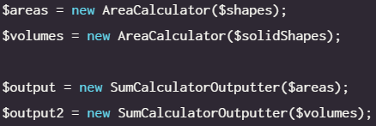
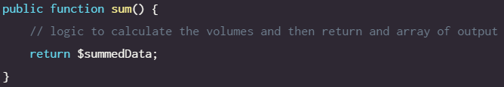
Tìm hiểu năm nguyên tắc của S.O.L.I.D
Giả sử chúng ta có đoạn code sau đây:
Ta sẽ nhận được thông báo lỗi ở dòng output2 bắt chúng ta phải đưa vào một mảng. Để sửa lỗi này, thay vì phải trả về một mảng trong phương thức sum của class VolumeCalculator, ta chỉ cần trả về như sau:

Slide 16
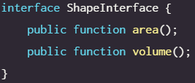
Tìm hiểu năm nguyên tắc của S.O.L.I.D
4/ Interface Segregation Principle
Chúng ta không nên hiện thực một interface mà nó không bao giờ được sử dụng hay không nên phụ thuộc vào những phương thúc mà chúng ta không cần dùng.
Ví dụ:
Giả sử ta có một ShapeInterface như sau:
Vẫn lấy ví dụ ở trên, chúng ta biết rằng hình vuông là hình phẳng nên không có thể tích. Nếu chúng ta hiện thực ShapeInterface ở class Square, tức là chúng ta sẽ phải hiện thực phương thức volume mà chúng ta không bao giờ dùng.

Slide 17
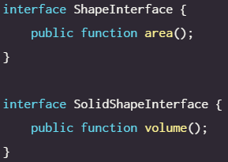
Tìm hiểu năm nguyên tắc của S.O.L.I.D
Để xử lí vấn đề này, chúng ta chỉ cần tạo thêm một SolidShapeInterface có phương thức volume để tính thể tích cho những hình khối:
Ngoài ra, ta cũng nên một ManageShapeInterface để quản lí việc tính toán diện tích và thể tích của các hình:

Slide 18
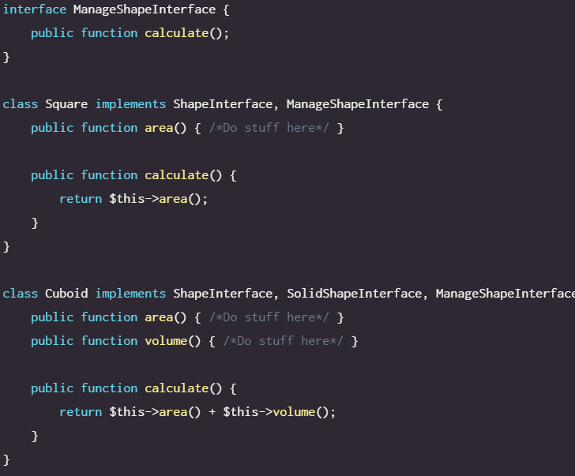

Slide 19
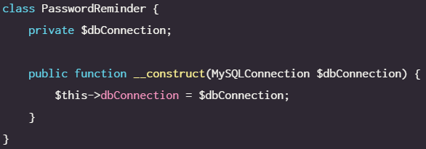
Tìm hiểu năm nguyên tắc của S.O.L.I.D
5/ Dependency Inversion Principle
Các thực thể nên được hiểu dưới khái niệm trừu tượng chứ không nên cụ thể. Nghĩa là class ở cấp độ cao hơn không nên phụ thuộc vào class ở cấp độ thấp hơn, chúng chỉ nên phụ thuộc vào khái niệm trừu tượng. Chúng ta sẽ làm rõ định nghĩa trên thông qua ví dụ dưới đây.
Ví dụ:
Giả sử ta có một class PasswordReminder như sau:

Slide 20

Tìm hiểu năm nguyên tắc của S.O.L.I.D
Ở đây ta thấy PassReminder là class có cấp độ cao hơn, còn MySQLConnection là class có cấp độ thấp hơn. Nếu như theo khái niệm ở trên thì ta thấy ở đây đã vi phạm nguyên tắc Dependency Inversion vì PassReminder lại thuộc vào MySQLConnection.
Nếu chúng ta thay đổi cơ sở dữ liệu thì đồng nghĩa với việc chúng ta cũng phải chỉnh sửa lại class PassReminder và đó cũng đã vi phạm thêm nguyên tắc Open – Close.
Class Reminder không nên phụ thuộc vào việc cơ sở dữ liệu có bị sửa đổi hay không. Để giải quyết vấn đề này, chúng ta tạo thêm một interface như sau:

Slide 21
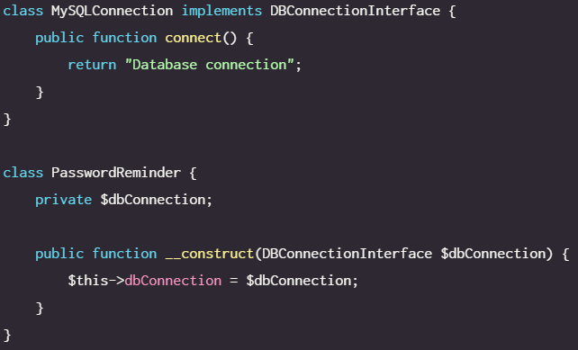
Tìm hiểu năm nguyên tắc của S.O.L.I.D
DBConnectionInterface có phương thức connect nên khi chúng ta hiện thực interface này ở class MySQLConnection thì thay vì truyền kiểu MySQLConnection trong constructor ở class PasswordReminder thì ta chỉ cần thay thế bằng DBConnectionInterface mà vẫn kết nối được đến cơ sở dữ liệu:

Slide 22
THAM KHẢO
https://scotch.io/bar-talk/s-o-l-i-d-the-first-five-principles-of-object-oriented-design#liskov-substitution-principle

